Slide 1
GÜÇ ELEKTRONIĞI
HAZIRLAYANLAR
Aybars Berkan PARSAK
Emrullah CANSIZ
Durmuş SARIKAYA
Yunus ÜNAL

Slide 2
İÇİNDEKİLER
1. Güç Elektroniğinin Kapsamı ve Uygulamaları
2. Temel Yarı İletken Güç Elemanları
3. Diğer Yarı İletken Güç Elemanları
4. Güç Elemanlarının Karşılaştırılması
5. AC-DC Dönüştürücüler / Doğrultucular
6. AC-AC Dönüştürücüler / AC Kıyıcılar
7. DC-AC Dönüştürücüler / İnverterler
8. DC-DC Dönüştürücüler / DC Kıyıcılar
9. Güç Elemanlarında Kayıplar ve Isınma
10. Temel Yarı İletken Kontrol Elemanları

Slide 3
1. GÜÇ ELEKTRONİĞİNİN KAPSAMI VE UYGULAMALARI
GÜÇ ELEKTRONİĞİNİN TANIMI :
Güç Elektroniği, temel olarak yüke verilen enerjinin kontrol edilmesi ve enerji şekillerinin birbirine dönüştürülmesini inceleyen bilim dalıdır.
YÜKE VERİLEN ENERJİNİN KONTROLÜ:
Yüke verilen enerjinin kontrolü, enerjinin açılması ve kapanması ile ayarlanmasını içerir.
1. Statik (Yarı İletken) Şalterler
a) Statik AC şalterler b) Statik DC şalterler
2. Statik (Yarı İletken) Ayarlayıcılar
a) Statik AC ayarlayıcılar b) Statik DC ayarlayıcılar

Slide 4
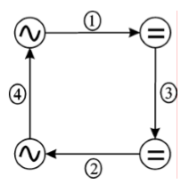
ENERJİ ŞEKİLLERİNİN BİRBİRİNE DÖNÜŞTÜRÜLMESİ
Elektrik enerji şekillerini birbirine dönüştüren devrelere genel olarak Dönüştürücüler adı verilir. Dört temel dönüştürücü vardır. Bu dönüştürücüler aşağıdaki diyagramda özetlenmiştir.
DC : Doğru Akım şeklindeki elektrik enerjisi
AC : Alternatif Akım şeklindeki elektrik enerjisi
Ud : DC gerilim (ortalama değer) U : AC gerilim (efektif değer)
F : Frekans q : Faz sayısı

Slide 5

1. AC-DC Dönüştürücüler / Doğrultucular, Redresörler
Temel Özellikleri
• Doğal komütasyonludur
• Tristör ve diyotlarla gerçekleştirilir
Başlıca Uygulama Alanları
• DC motor kontrolü
• Akümülatör şarjı
• Galvano teknikle kaplama
• DC gerilim kaynakları

Slide 6
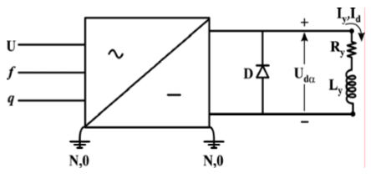
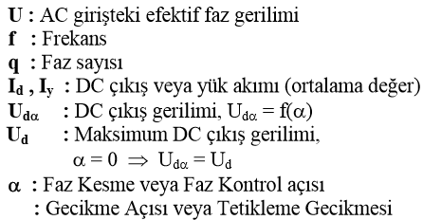

Slide 7
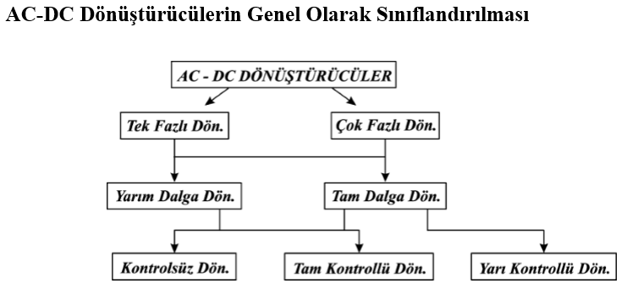

Slide 8

2. AC-AC Dönüştürücüler / AC Kıyıcılar
Temel Özellikleri
• Doğal komütasyonludur.
• Tristör ve triyaklarla gerçekleştirilir.
Başlıca Uygulama Alanları
• Omik yüklerde güç kontrolü, temel olarak ısı ve ışık kontrolu
• Vantilatör karakteristikli yükleri (fan ve kompresör gibi) tahrik
eden düşük güçlü AC motor kontrolü

Slide 9
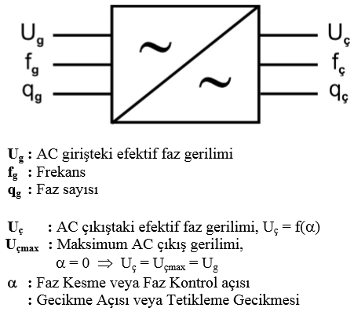

Slide 10
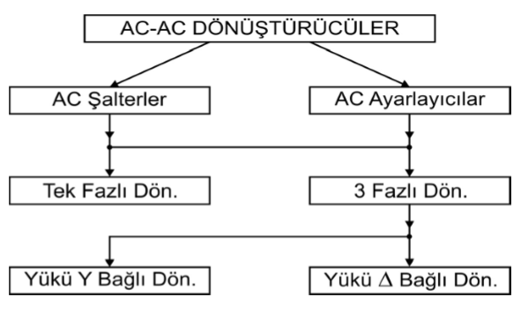

Slide 11

3. DC-DC Dönüştürücüler / DC Kıyıcılar
Temel Özellikleri
• Zorlamalı komütasyonludur.
• Eleman seçimi inverterdeki gibidir.
Başlıca Uygulama Alanları
• DC motor kontrolü
• Akümülatör şarjı
• DC gerilim kaynakları

Slide 12
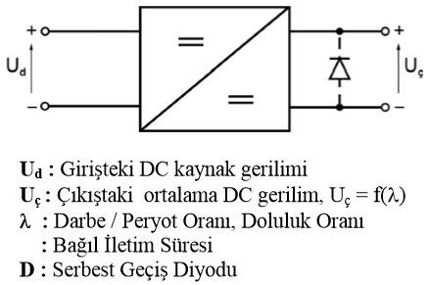
Endüstride yüksek frekanslı devreler olarak bilinen ve son yıllarda kullanımı yaygınlaşan dönüştürücü türüdür.

Slide 13

4. DC-AC Dönüştürücüler / İnverterler, Eviriciler
Temel Özellikleri
• Zorlamalı komütasyonludur.
• Yüksek güç ve düşük frekanslarda SCR kullanılır.
• Orta güç ve orta frekanslarda BJT kullanılır.
• Düşük güç ve yüksek frekanslarda MOSFET kullanılır.
Başlıca Uygulama Alanları
• AC motor kontrolü
• Kesintisiz güç kaynakları
• Endüksiyonla ısıtma sistemleri
• Yüksek gerilim DC taşıma sistemleri
• AC gerilim kaynakları

Slide 14
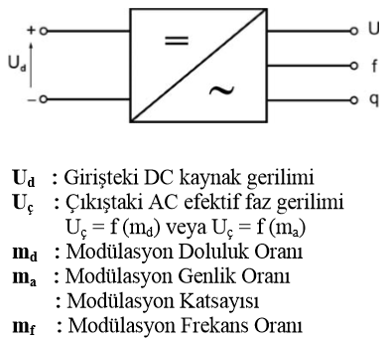

Slide 15
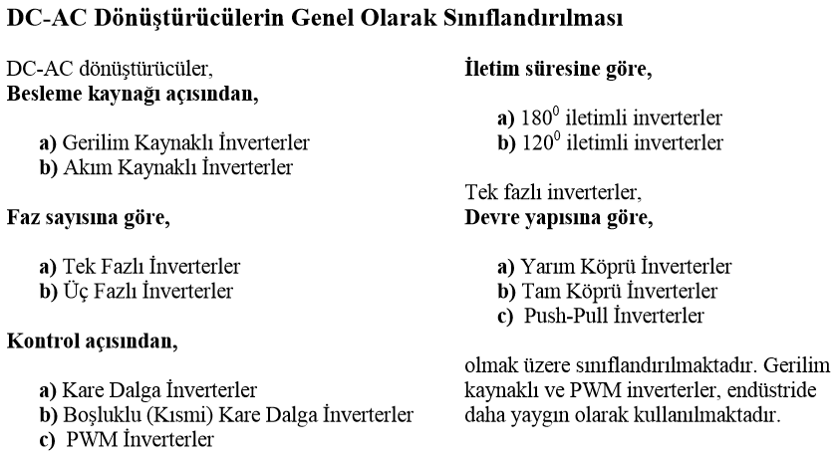

Slide 16
B) GÜÇ ELEKTRONİĞİNİN ENDÜSTRİYEL UYGULAMALARI
Güç Elektroniğinin statik ve dinamik temel endüstriyel uygulama alanları ile diğer önemli endüstriyel uygulama alanları aşağıdaki gibi sıralanabilir.
1. Temel Statik Uygulamalar
• Kesintisiz Güç Kaynakları (KGK, UPS)
• Anahtarlamalı Güç Kaynakları (AGK, SMPS)
• Rezonanslı Güç Kaynakları (RGK, RMPS)
• Endüksiyonla Isıtma (EI, EH)
• Elektronik Balastlar (EB, EB)
• Yüksek Gerilim DC Taşıma (YGDCT, HVDC)
• Statik VAR Kompanzasyonu (SVK, SVC)

Slide 17
2. Temel Dinamik Uygulamalar
• Genel Olarak DC Motor Kontrolü
• Genel Olarak AC Motor Kontrolü
• Sincap Kafesli (Kısa Devre Rotorlu) Asenkron Motor Kontrolü
• Bilezikli (Sargılı Rotorlu) Asenkron Motor Kontrolü
• Lineer Asenkron Motor Kontrolü
• Senkron Motor Kontrolü
• Üniversal Motor Kontrolü
• Adım Motoru Kontrolü
• Relüktans Motor Kontrolü

Slide 18
3. Diğer Önemli Uygulamalar
• Isıtma ve Soğuma Sistemleri
• Lehim ve Kaynak Yapma Sistemleri
• Eritme ve Sertleştirme Sistemleri
• Asansör ve Vinç Sistemleri
• Yürüyen Merdiven ve Bant Sistemleri
• Uzay ve Askeri Araç Sistemleri
• Yer Kazma ve Maden Çıkarma Sistemleri
Ayrıca, Güç Elektroniği, Disiplinlerarası Bilim Alanları olarak bilinen
• Endüstriyel Otomasyon
• Mekatronik
• Robotik
bilimleri içerisinde de yoğun bir şekilde yer almaktadır.

Slide 19
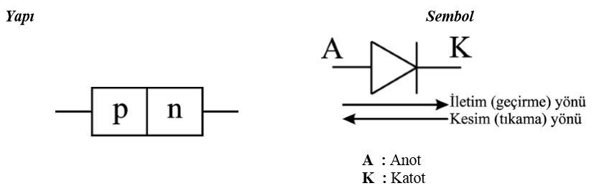
2. TEMEL YARI İLETKEN GÜÇ ELEMANLARI
A) TEMEL KONTROLSÜZ GÜÇ ELEMANI DİYOT
Yapı, Sembol ve İletim Karakteristiği:

Slide 20
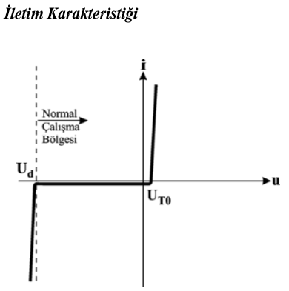
En basit yapılı kontrolsüz yarı iletken elemandır. İletim yönünde, eşik geriliminin üzerinde küçük değerli bir iç dirence sahip olan bir iletken gibidir. Kesim yönünde ise, delinme gerilimine kadar çok küçük sızıntı akımlar geçiren bir yalıtkan gibidir.
Ud : Delinme Gerilimi
UTO : Eşik Gerilimi

Slide 21
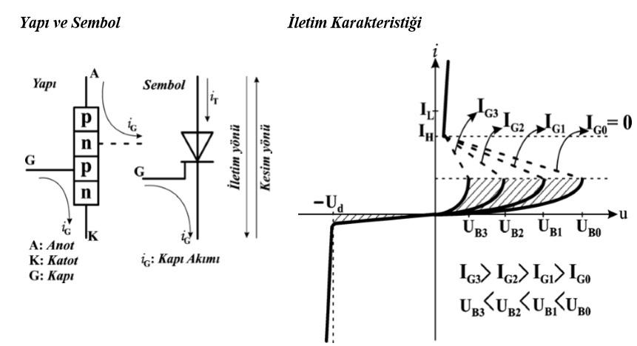
B) TEMEL KONTROLLÜ GÜÇ ELEMANLARI
1. TRİSTÖR (SCR)
Yapı, Sembol ve İletim Karakteristiği

Slide 22
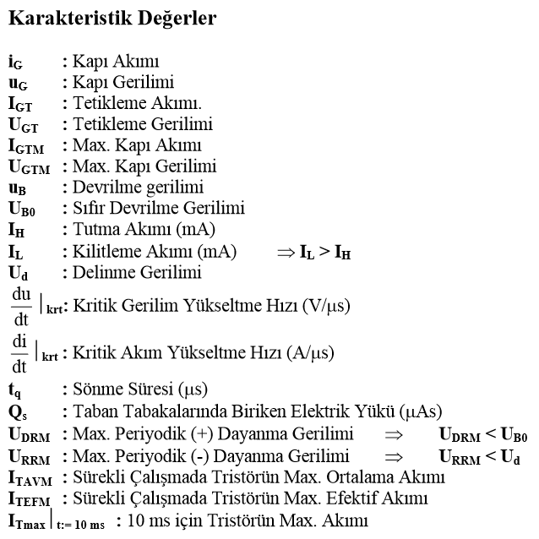

Slide 23



Tristörün Kendiliğinden İletime Geçme Sebepleri
1. Bir tristörün uçlarındaki gerilimin değeri bu tristörün sıfır devrilme gerilimi değerine erişirse, yani
ise bu tristör kendiliğinden iletime geçer.
2. Bir tristörün uçlarındaki gerilimin yükselme hızı değeri bu tristörün kritik gerilim yükselme hızı değerine erişirse, yani
ise, bu tristör kendiliğinden iletime geçer.
3. Yeni iletimden çıkan bir tristörün negatif gerilimle tutulma süresi bu tristörün sönme süresinden küçükse, yani
ise, bu tristör kendiliğinden iletime geçer.

Slide 24
Tristörün Uygulama Alanları
Tristör, kontrollü bir diyottur. Kapısına sürekli ve yeterli bir sinyal verilen tristör, diyoda eşdeğerdir ve diyot gibi davranır. Diyodun da kontrolsüz bir tristör olduğu söylenebilir. İletimden çıkma olayı ikisinde de aynıdır. Tristör ve diyotlar, normal akım ve kısa süreli ani akım değerleri en yüksek olan elemanlardır.
Tristörlerin de normal ve hızlı türleri mevcuttur. Sönme Süresi, normal tristörlerde birkaç 100 μs civarında, hızlı tristörlerde ise 100 μs’nin altındadır. Normal Tristörler, AC şebekeye bağlı doğrultucular ile AC kıyıcılarda yaygın olarak kullanılmaktadır. Hızlı Tristörler ise, tam kontrollü güç elemanlarının güçleri yetmediğinde, inverter ve DC kıyıcılarda kullanılmaktadır. Elektrikli taşıma sistemlerinde kullanılan DC kıyıcılar ile endüksiyonla ısıtma sistemlerinde kullanılan inverterler buna örnek gösterilebilir.

Slide 25
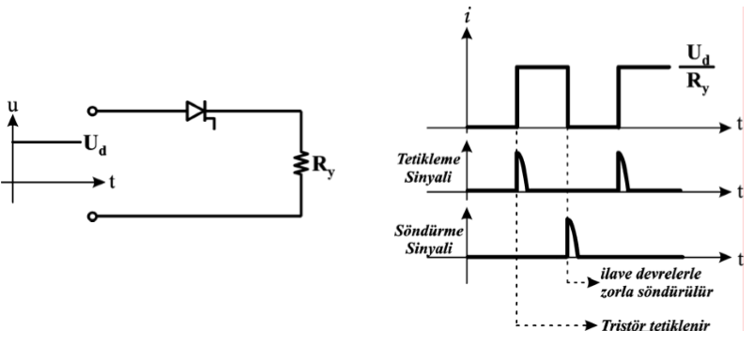
Tristörlü bir DC Uygulama
Bu devrede ise, yine kısa süreli bir sinyal ile iletime giren tristör, içerisinden geçen akım hiç kesilmeyeceğine göre, doğal olarak hiç iletimden çıkmaz ve sürekli akım geçirir. Ancak, ilave devre ve düzenlerle istenildiği zaman zorla söndürülebilir. Tristörün iletimde kalma oranı değiştirilerek güç kontrolü yapılabilir. Bu devre ise, bir DC kıyıcı olup, zorlamalı komütasyonlu bir devredir.

Slide 26
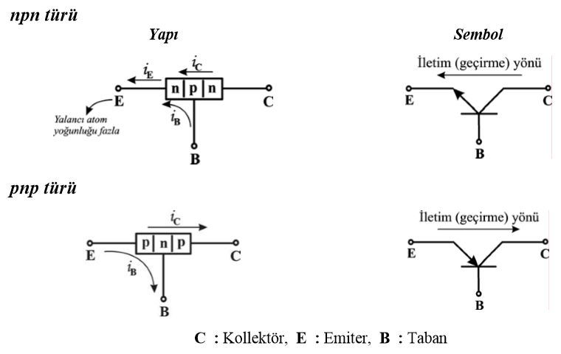
2. BİPOLAR TRANSİSTÖR ( BJT )
Yapı, Sembol ve İletim Karakteristiği

Slide 27
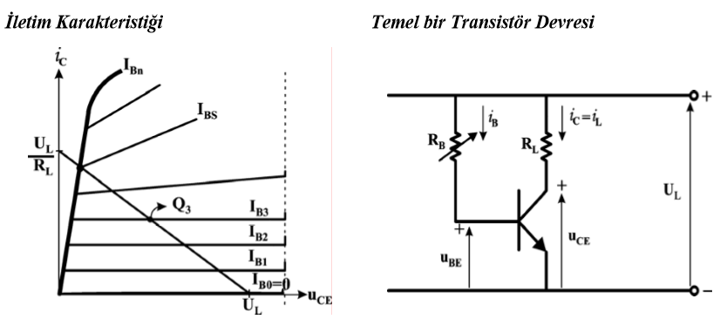

Slide 28
Temel Özellikler
• Yük genellikle C ucuna bağlanır. Taban akımı daima E–B arasında geçer ve akımın yönü p’den n’ye doğrudur. Ana akım ile taban akımı daima aynı yöndedir.
• B ile C arasında bir akım geçerek, transistör ters ve istenmeyen kötü bir iletime girebilir. Bu durum önlenmelidir.
• Güç devrelerinde transistör ya tam iletimde (kalın çizgi üzerinde) ya da tam kesimde çalıştırılmalıdır. Buna Anahtarlama Elemanı olarak çalışma denilir. Tristörler doğal olarak böyle çalışır.
• Transistörde giriş olduğu sürece çıkış vardır. Transistör bir Tam Kontrollü Elemandır.
• Giriş akım, çıkış akımdır.
• İletim gerilim düşümü veya iletim kaybı en düşük olan elemandır.
• Anahtarlama güç kaybı en yüksek olan elemandır.

Slide 29
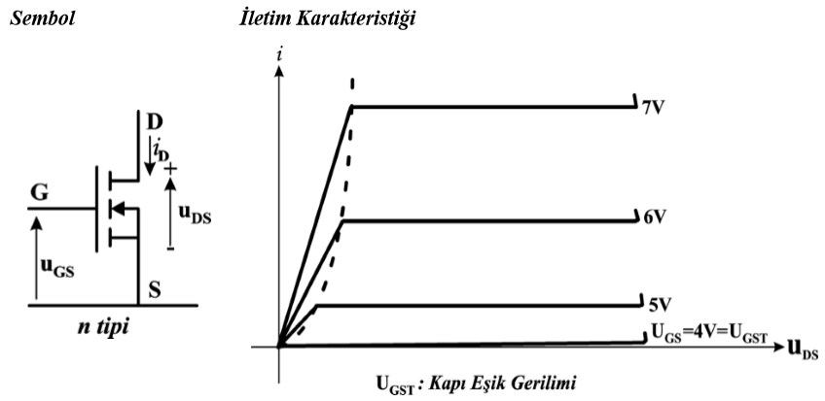
3. İZOLE KAPILI ALAN ETKİLİ TRANSİSTÖR (IGFET, MOSFET)
Yapı, Sembol ve İletim Karakteristiği

Slide 30
Genel Özellikler
• MOSFET daima doyumda kullanılmalıdır.
• Giriş olduğu sürece çıkış vardır.
• Giriş gerilim, çıkış akımdır.
• Kazanç sonsuz kabul edilir.
• En hızlı yarı iletken elemandır. İletime giriş 50-60 ns ve iletimden çıkış 150-200 ns civarındadır. Anahtarlama kaybı en düşük olan elemandır.
• İletim gerilim düşümü veya iletim güç kaybı en yüksek olan elemandır.
• Tek dezavantajı, sıcaklıkla artan yüksek değerli bir iç dirence sahip olmasıdır.
• Düşük güç ve yüksek frekanslarda kullanılır.

Slide 31
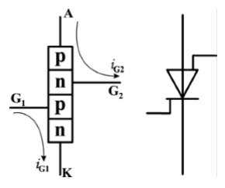
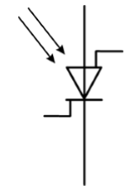
3. DİĞER YARI İLETKEN GÜÇ ELEMANLARI
TRİSTÖR TETROT
4 uçlu özel bir tristördür. Her iki kapıdan da tetiklenebilir.
Tetiklemede, iG1 ve iG2 akımları ayrı ayrı kullanılabilir.
FOTO TRİSTÖR
Normal ortamda gözle görülen ışıkla iletime giren iki, üç
veya dört uçlu özel bir tristördür. I şıkla veya bir kapı
akımıyla kontrol edilebilir.

Slide 32
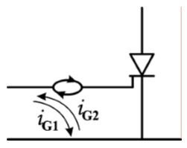
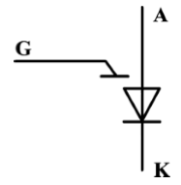
KAPI SÖNÜMLÜ TRİSTÖR (GTO)
• Kısa süreli iG1 ile tetiklenir ve iG2 ile söndürülür.
• iG1 çok küçük değerlerdedir (normal tristörlerdeki gibi).
• iG2 çok büyük değerlerdedir ( ¼ ana akım kadar).
• Hızlı özel bir tristördür.
• Düşük frekans ve yüksek güçlerde kullanılır.
MOS KONTROLLÜ TRİSTÖR (MCT)
MOSFET ve tristör karışımı, oldukça hızlı, gerilim kontrollü,
karma bir elemandır. MOSFET’in ideal sürme özelliği ile
tristörün ideal iletim karakteristiğini birlikte taşır. Negatif
gerilim sinyali ile tetiklenir. Pozitif gerilim sinyali ile söner.

Slide 33
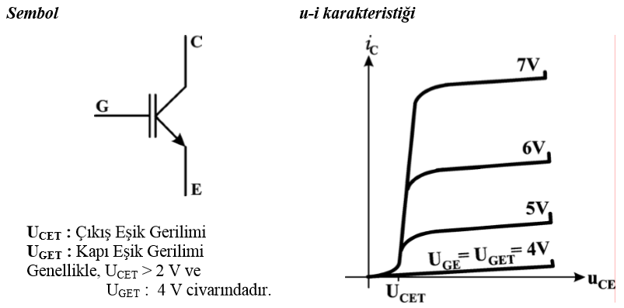
İZOLE KAPILI BİPOLAR TRANSİSTÖR (IGBT)

Slide 34
MOSFET’in MOS kontrolü ve BJT’nin ana akım karakteristiğini birlikte taşıyan
karma bir elemandır. Tek dezavantajı çıkış eşik geriliminin oluşudur. Ancak iç
direnci çok küçük olduğundan, yüksek akımlarda yine avantajlı duruma geçer.
Günümüzde IGBT ortanın biraz üzerindeki güç ve frekanslarda, en yaygın olarak
kullanılan elemanlardır.

Slide 35
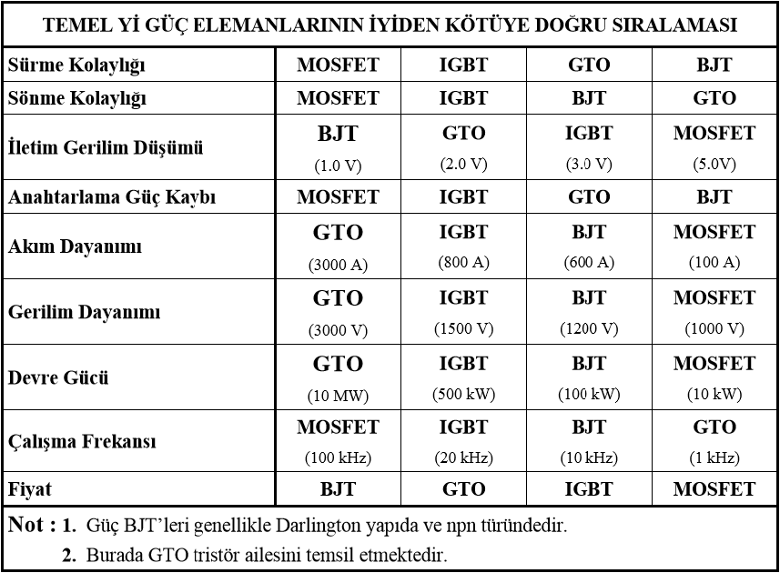
4. GÜÇ ELEMANLARININ KARŞILAŞTIRILMASI

Slide 36
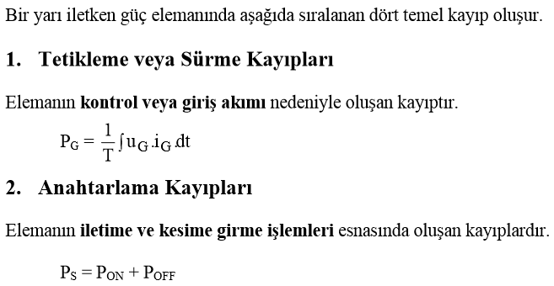
GÜÇ ELEMANLARINDA KAYIPLAR

Slide 37
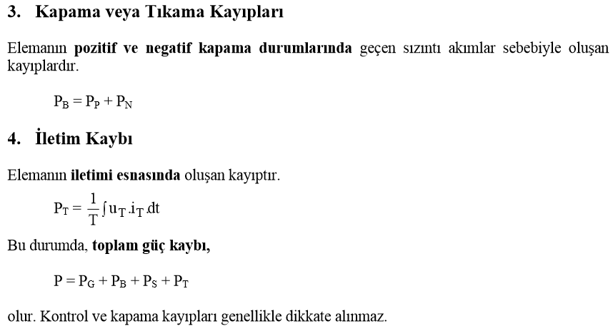

Slide 38
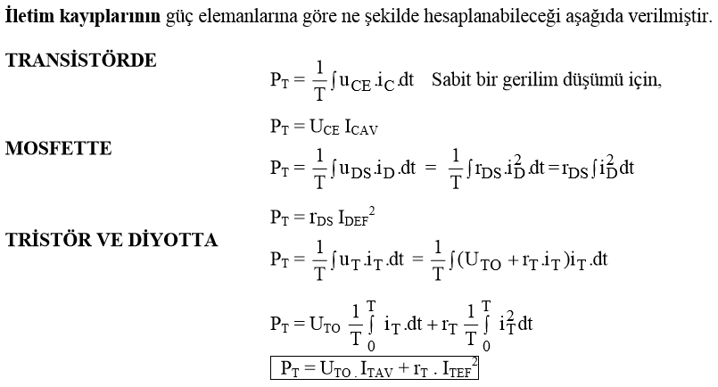
İLETIM GÜÇ KAYIPLARI

Slide 39
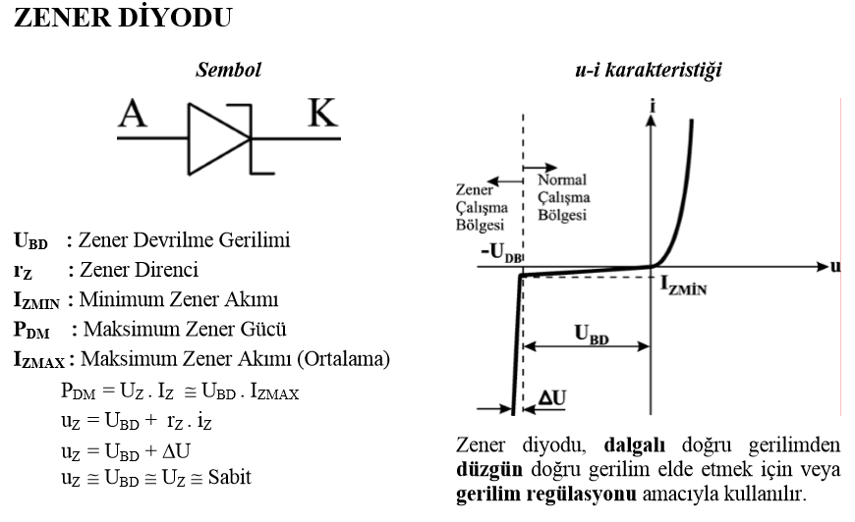
TEMEL KONTROL ELEMANLARI

Slide 40
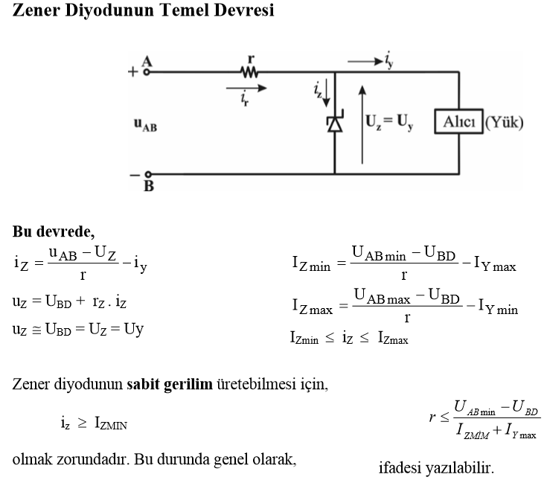

Slide 41
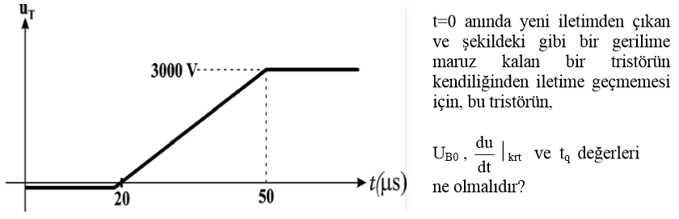
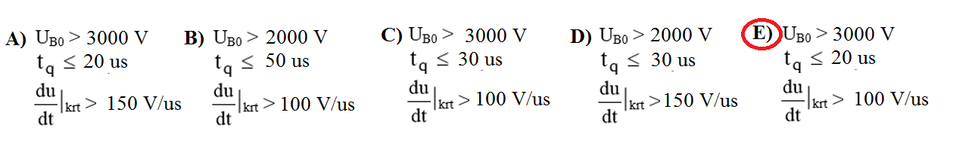
1)

Slide 42
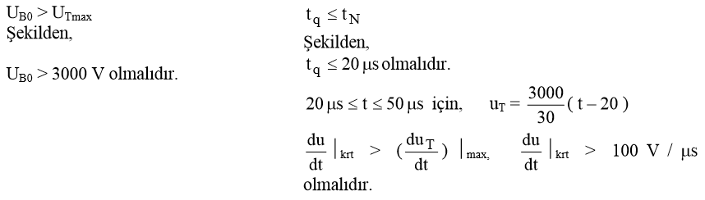
ÇÖZÜM:

Slide 43
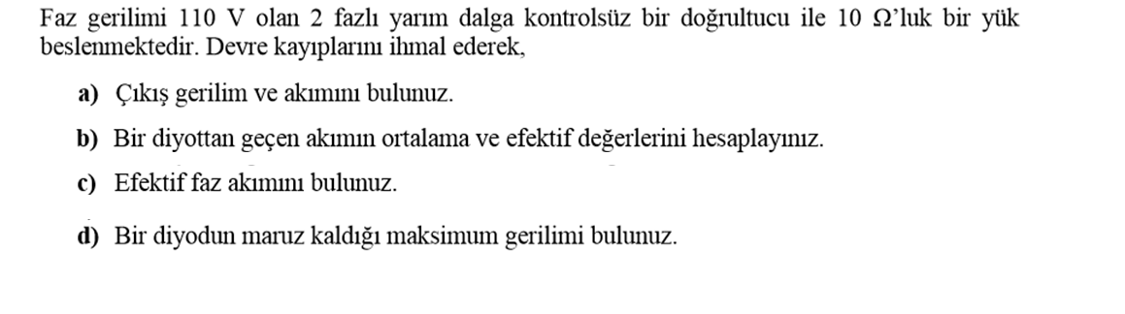
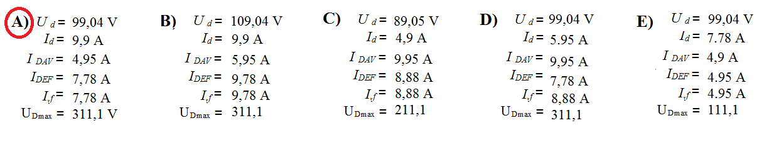
2)

Slide 44
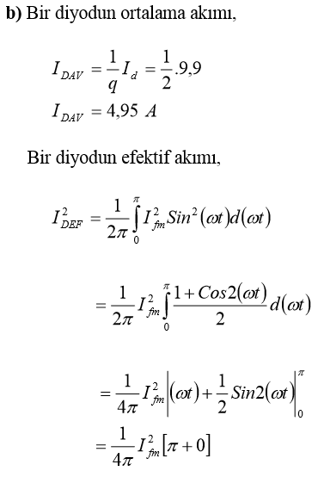
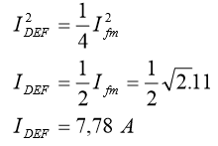
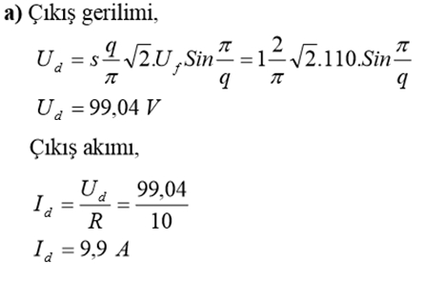
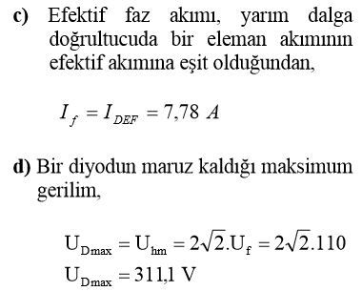
ÇÖZÜM:

Slide 45
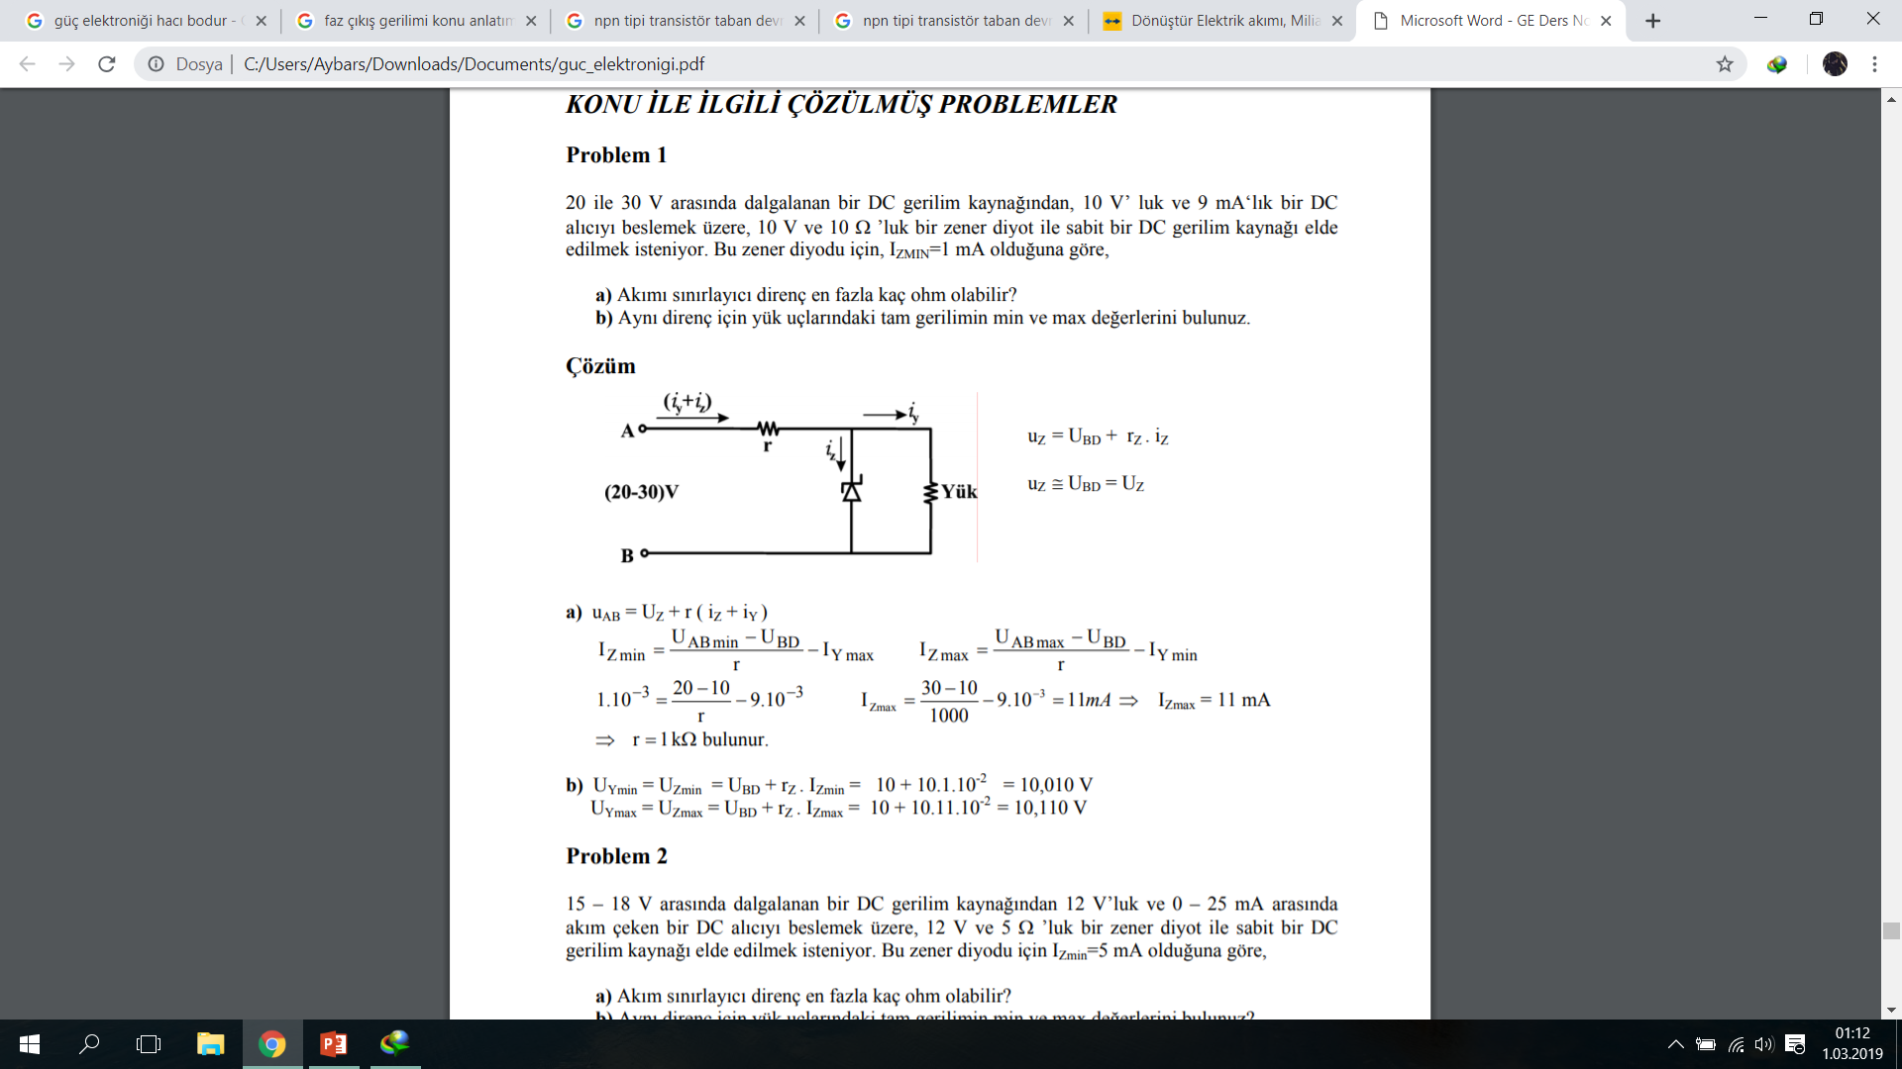
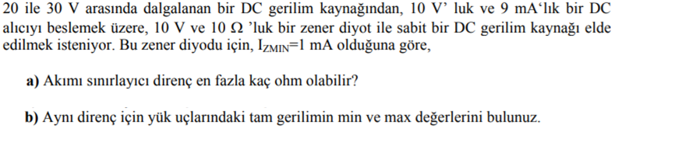
3)

Slide 46
ÇÖZÜM:

Slide 47
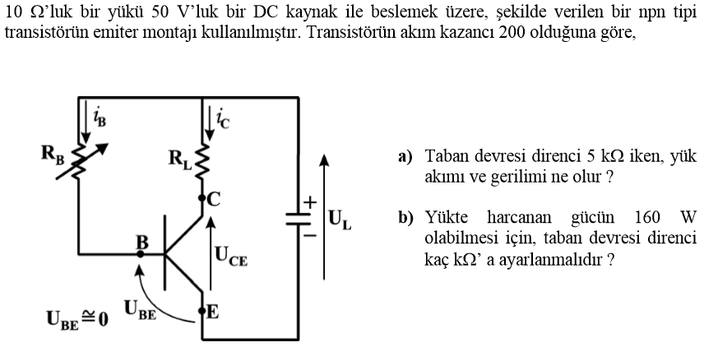
4)

Slide 48
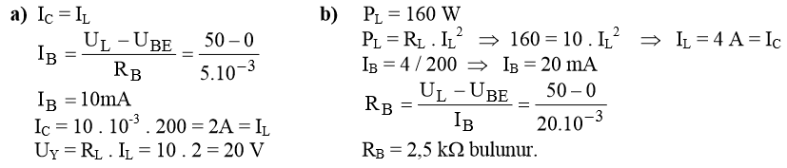
ÇÖZÜM:

Slide 49
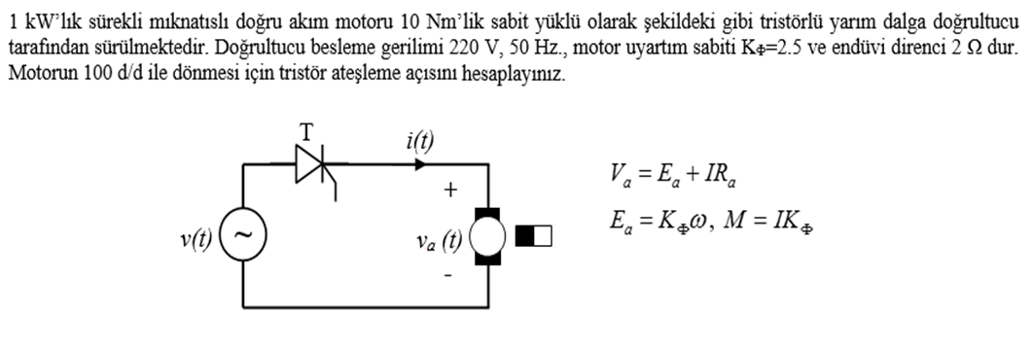

5)

Slide 50
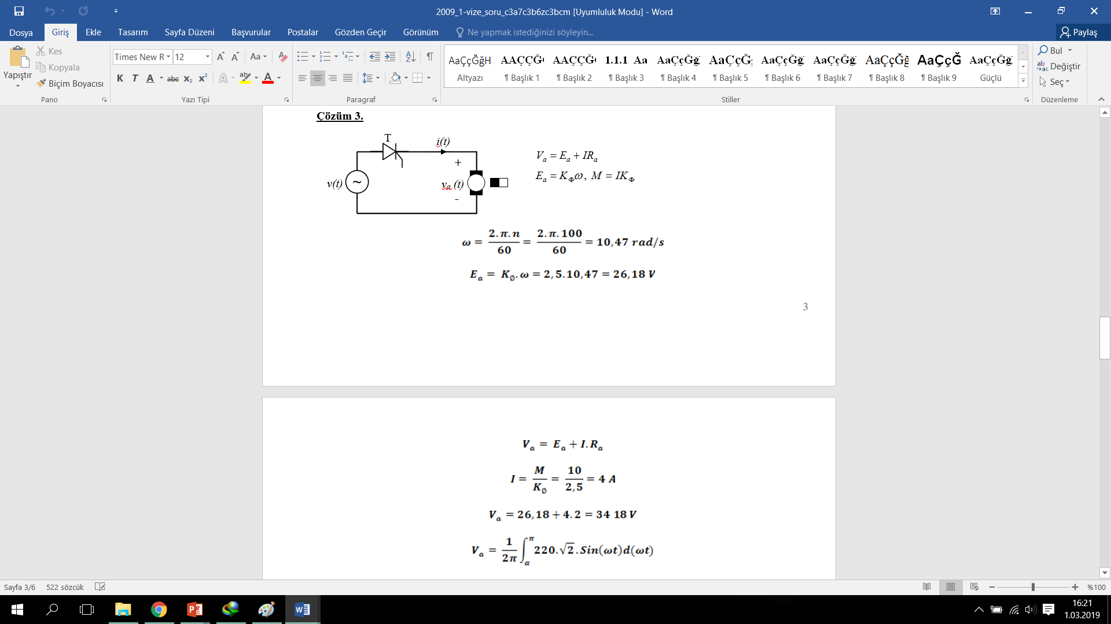
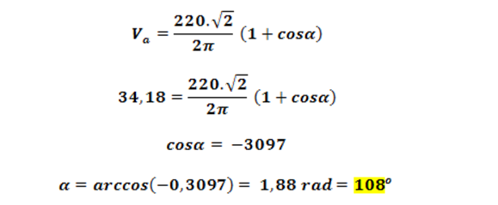
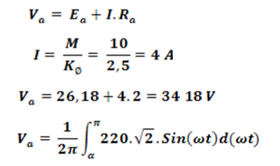
ÇÖZÜM:

Slide 51
KAYNAKÇA
PROF. DR. HACI BODUR /GÜÇ ELEKTRONİĞİ KİTABI
Yrd. Doç. Dr. H. İbrahim OKUMUŞ /GÜÇ ELEKTRONİĞİ I PDF
Yrd.Doç.Dr. Mehmet Necdet YILDIZ / GÜÇ ELEKTRONİĞİ
Diyot.net/guc-elektronigi-pdf (PDF’ler)
Güç Elektroniği - Mohan-Robbins

